Slide 1
AA1D
Application de gestion dÉmaterialisée des autorisationS d’absence

Slide 2
AA1D – Objectifs et avantages
Objectifs
Gérer le suivi des demandes d’autorisations d’absence du dépôt de la demande par l’enseignant à la décision définitive d’octroi ou de refus
Avantages
Suivi applicatif de bout en bout du traitement des demandes
Dématérialisation des pièces justificatives
Dématérialisation des avis et des décisions
Information par email de tous les acteurs au fil de l’eau du traitement de la demande
Compatibilité de l’application avec différents supports numériques: smartphone, android, webphone, iphone, tablette
Aide en ligne dans l’application

Slide 3
L’ENSEIGNANT
PROCESS 1er niveau
L’enseignant dépose sa demande en ligne et :
met à jour son planning de service qui s’affiche automatiquement
complète les dates de l’absence
précise le niveau de sa classe
précise le motif de l’absence
L’application permet à l’enseignant de joindre les pièces justificatives numérisées.
L’application alerte sur le délai réglementaire de production des pièces.
En cas de demande d’autorisation d’absence avec quota des droits, l’outil affiche les journées déjà utilisées.
En cas de demande d’autorisation d’absence avec déplacement hors département un champ spécial permet de le préciser.

Slide 4
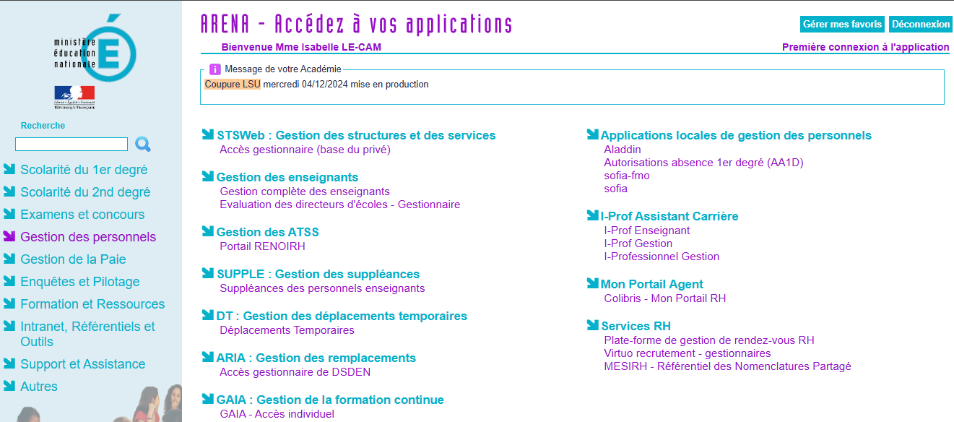
ACCES
L’application Autorisations Absence 1er degré (AA1D) est accessible depuis le portail ARENA

Slide 5
L’ENSEIGNANT
L’enseignant arrive sur un tableau de bord qui récapitule, s’il en a déjà demandé, les autorisations d’absence de l’année en cours.
Pour créer une demande, il faut cliquer sur SAISIR UNE DEMANDE.

Slide 6
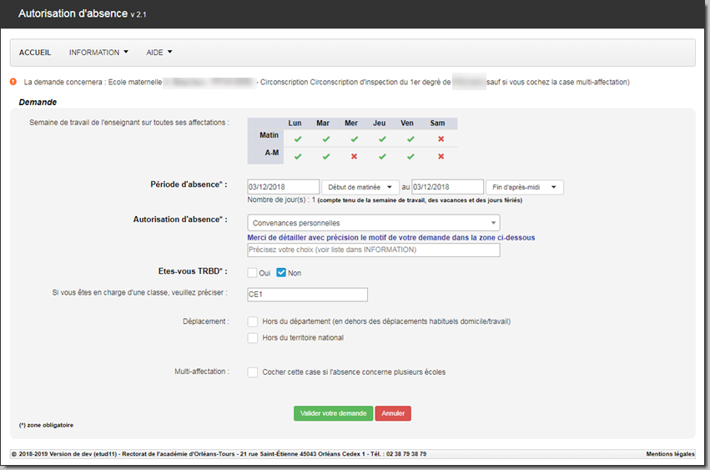
L’ENSEIGNANT
AIDE :
Une aide en ligne est disponible.
INFORMATION :
des documents peuvent être mis en ligne
SAISIE :
Compléter l’emploi du temps: jours travaillés
Saisir la période d’absence
Sélectionner le motif dans la liste déroulante
Préciser la fonction de remplaçant
Préciser une situation de déplacement
Préciser une situation de multi-affectation
Valider/Annuler la saisie

Slide 7
L’ENSEIGNANT
L’application permet à l’enseignant de joindre les pièces justificatives numérisées au format PDF ou JPEG uniquement.
Le bloc de gauche permet de gérer les PJ attachées: visualiser, supprimer, renommer
L’application alerte sur le délai réglementaire de production des pièces.
Liste des pièces justificatives déjà chargées

Slide 8
L’ENSEIGNANT
L’enseignant peut agir sur chacune de ses demandes en bout de ligne:
consulter quelque soit l’état de la décision
Modifier uniquement les demandes « En attente »
Supprimer uniquement les demandes « En attente »
L’enseignant peut trier des demandes en cliquant sur les flèches en-tête de colonne L’enseignant peut connaître l’état de sa demande

Slide 9
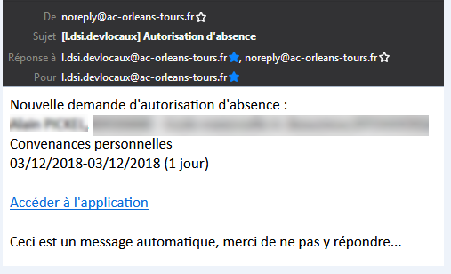
L’ENSEIGNANT
La saisie d’une demande déclenche l’envoi d’un mél dans les boites fonctionnelles
- de l’école
- de l’IEN

